Slide 1
بناء نموذج متقدّم

Slide 2
قائمة المحتويات
مراجعة وتذكير
بناء نموذج متقدم
دافعية
أفضليات
تحضير القطع المطلوبة
هيا نبني روبوت!
بناء نموذج متقدم
ترتيب ونظافة

Slide 3
مراجعة وتذكير
مجس المحرك
المشفر – Encoder
توصيل المشفر للمتحكم
أوامر للمحرك+ المشفر
حساب عدد الخطوات اللازمة لقطع مسافة محددة
ترتيب ونظافة

Slide 4
بناء نموذج متقدم – دافعية
النموذج الأساسي للروبوت (من تخطيط درس 2) بالإمكان الوصول بسرعة للمبنى الأساسي للروبوت الجاهز للبرمجة. الان سنبني نموذج أكثر تقدما والذي سيسمح بمهام إضافية وأكثر دقة.

Slide 5
بناء نموذج متقدم – أفضليات
نموذج قوي وأكثر صلابة
نموذج أصغر حجما، يشمل الدفع الخلفي للقدرة على المناورة والمرونة في المنعطفات الحادة.
نموذج أكثر ثباتا، فيه 4 عجلات وليس 3
نموذج يشمل "عجلات خاصة" (كما في سلة المشتريات) لمنع الاحتكاك بالزوايا
نموذج يسهل الوصول لكل مداخل المتحكم، وتنظيم الأسلاك الموصولة.

Slide 6
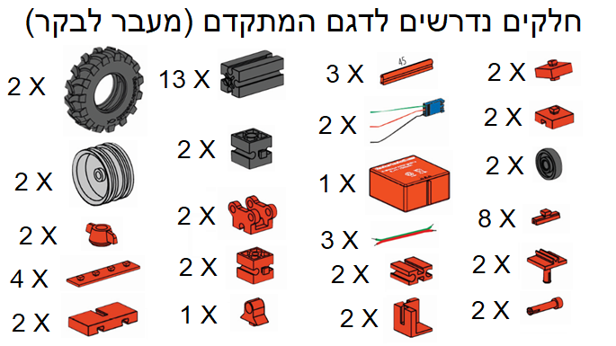
בניית דגם מתקדם – הכנת החלקים הנדרשים
القطع المطلوبة للنموذج المتقدم (عدا عن المتحكم)

Slide 7
هيا نبني روبوت!
فيديو تعليمي لبناء النموذج المتقدم للروبوت

Slide 8
ترتيب ونظافة
حفظ مشروع السكراتش X
اغلاق "النوافذ" في الحاسوب
إيقاف تشغيل الروبوت
ترتيب المعدات ومحطة العمل
نزع البطارية
قم بتوصيل البطارية الى محطة الشحن
رتب الروبوت قبل وضعه في الخزانة

